Slide 1

AWS

Slide 2
CONTENIDO
¿Qué es Amazon Web Services?
EC2
S3
Lambda
¿Cómo crear una instancia de Amazon Web Services?

Slide 3
¿Que es?
Amazon Web Services (AWS) es la plataforma en la nube más adoptada y completa en el mundo, que ofrece más de 165 servicios integrales de centros de datos a nivel global.

Slide 4
EC2
Amazon Elastic Compute Cloud (Amazon EC2) proporciona capacidad de computación escalable en la nube de Amazon Web Services (AWS). El uso de Amazon EC2 elimina la necesidad de invertir inicialmente en hardware, de manera que puede desarrollar e implementar aplicaciones en menos tiempo.

Slide 5
EC2
Amazon EC2 ofrece las siguientes características:
Entornos informáticos virtuales, conocidos como instancias
Plantillas preconfiguradas para las instancias, conocidas como imágenes de máquina de Amazon (AMI), que empaquetan las partes que necesita para el servidor (incluido el sistema operativo y el software adicional)
Varias configuraciones de CPU, memoria, almacenamiento y capacidad de red de las instancias, conocidos como tipos de instancias
Información de inicio de sesión segura para las instancias con pares de claves (AWS almacena la clave pública y usted guarda la clave privada en un lugar seguro)

Slide 6
S3 - Simple Storage Service
Amazon Simple Storage Service es un servicio de almacenamiento para Internet. Está diseñado para facilitar a los desarrolladores recursos de computación escalables basados en Web.
Amazon S3 tiene una interfaz de servicios web simple que puede utilizar para almacenar y recuperar cualquier cantidad de datos, en cualquier momento, desde cualquier parte de la web. Ofrece a cualquier desarrollador acceso a la misma infraestructura de almacenamiento de datos económica, altamente escalable, fiable, segura y rápida que utiliza Amazon para mantener su propia red global de sitios web.

Slide 7
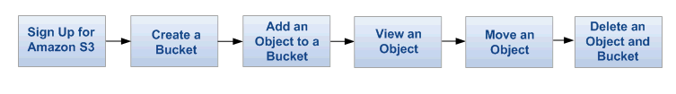
S3 - Simple Storage Service

Slide 8
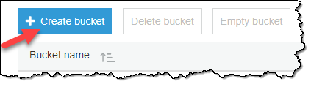
S3 - Simple Storage Service
Iniciar sesión en la Consola de administración de AWS y elegir Create Bucket

Slide 9
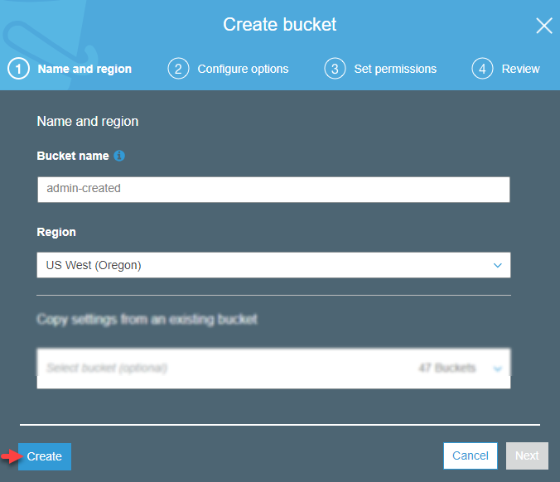
S3 - Simple Storage Service
Indicar nombre al Bucket, debe ser único y elegido con prudencia ya que no se puede cambiar el nombre.

Slide 10
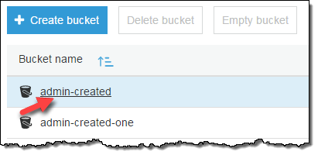
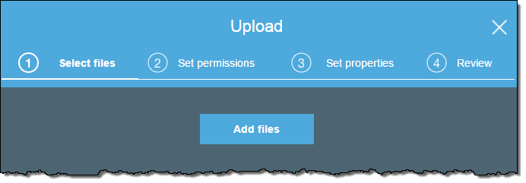
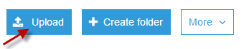
S3 - Simple Storage Service
Se selecciona el nombre del bucket al que se cargarán el objeto y luego upload.
1
3
2

Slide 11
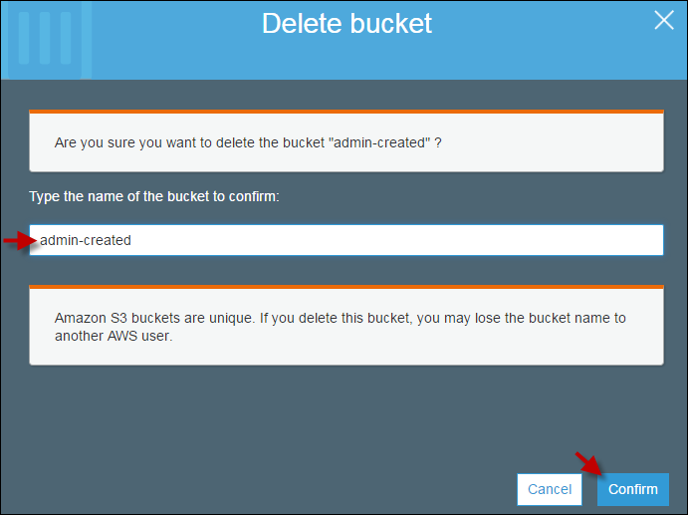
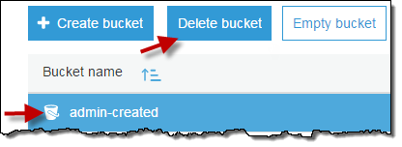
S3 - Simple Storage Service
Para eliminar un bucket se selecciona el bucket a eliminar y se da en Delete
1
2

Slide 12
AWS Lambda

Slide 13
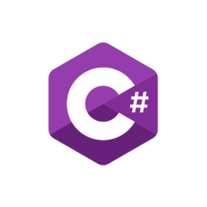
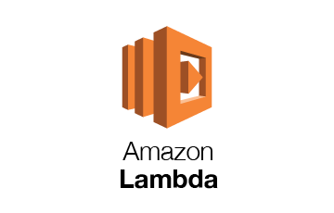
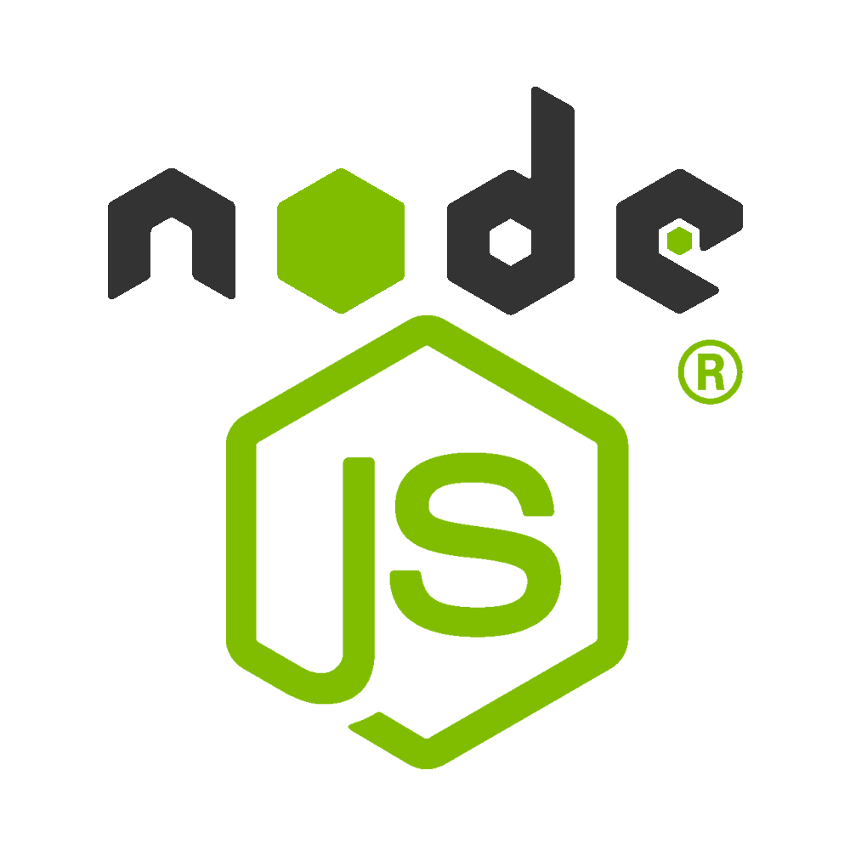


¿Qué Son las funciones lambda?
Es un servicio que permite ejecutar código ante la ocurrencia de un evento.

Slide 14
Características
Arquitectura dirigida a eventos/ flujo de datos: Solo se ejecuta cuando es necesario.
Escalabilidad: Se ejecuta un lambda por cada evento.
AWS Serverless Applicaction Movile ( AWS SAM): No son necesarios los costos relacionados con la administración de servidores.
Se paga solo por lo que se usa: El precio varia de acuerdo a la memoria reservada y a los milisegundos de ejecución.

Slide 15
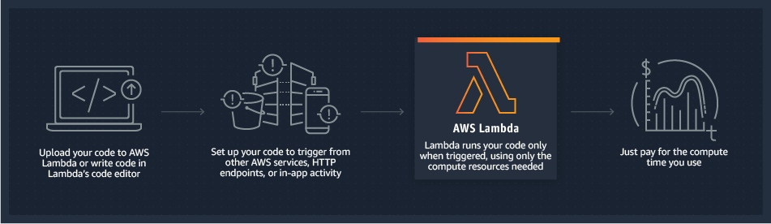
Funcionamiento

Slide 16
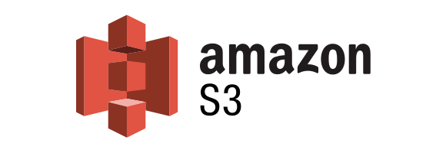

Ejemplo
Archivos CSV
SQL

Slide 17
Limitaciones
Memoria RAM | Mínima de 12 MB y Máxima de 3008 MB
Espacio en el filesystem | 512MB en el directorio /tmp.
Duración de ejecución de procesos | 15 Min
Tamaño del paquete con la función lambda (zip/jar) | 50 mb

Slide 18
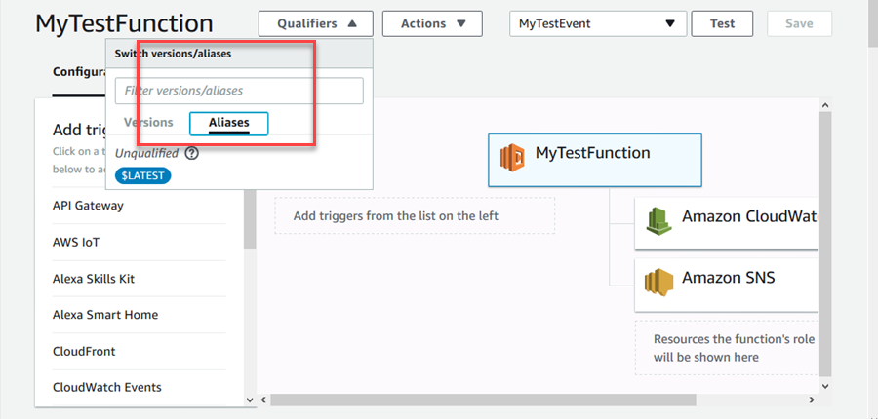
Consola AWS Lambda

Slide 19
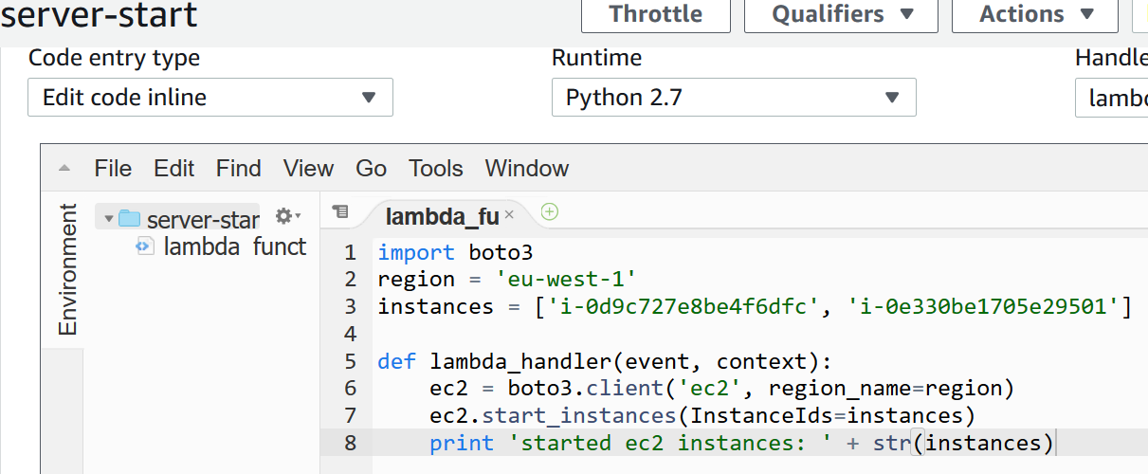
IDE para código

Slide 20
Casos de uso
Procesamiento de datos
Procesamiento de archivos en tiempo real
Procesamiento de transmisiones en tiempo real
Extracción, transformación y carga de datos
Back-ends

Slide 21
Creación de una instancia en AWS

Slide 22
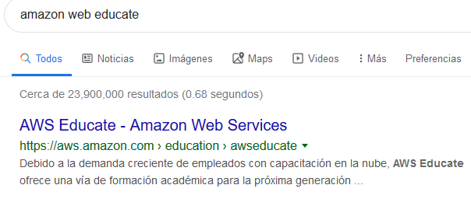
¿Cómo usarlo?
1) Diríjase a la página oficial de Amazon Web Educate.

Slide 23
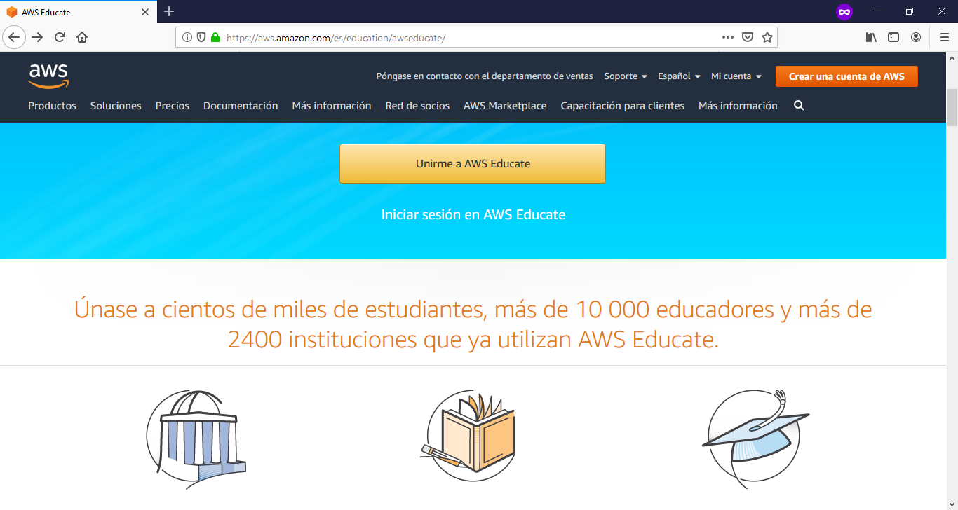
2) Registro en AWS / AWS Educate

Slide 24
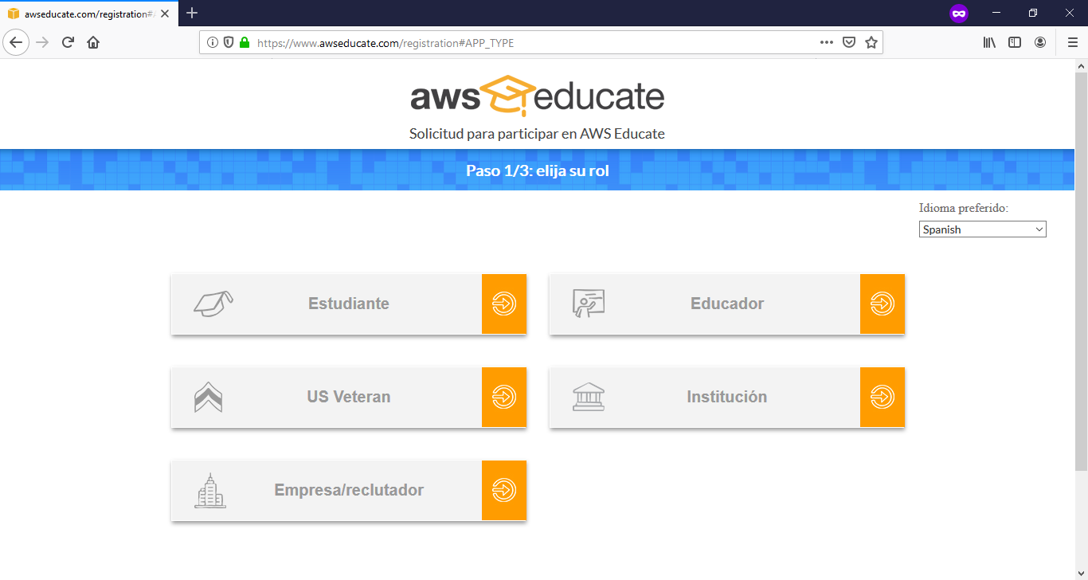
2.1) Cuenta AWS-Educate

Slide 25
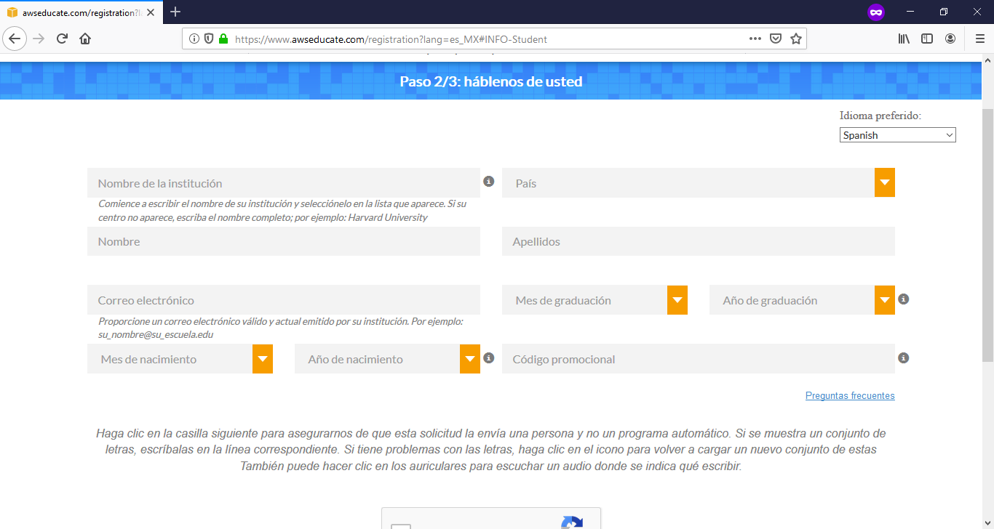
2.2) Estudiante

Slide 26
Ve los comandos y link que se estarán usando
184.72.193.210

Slide 27
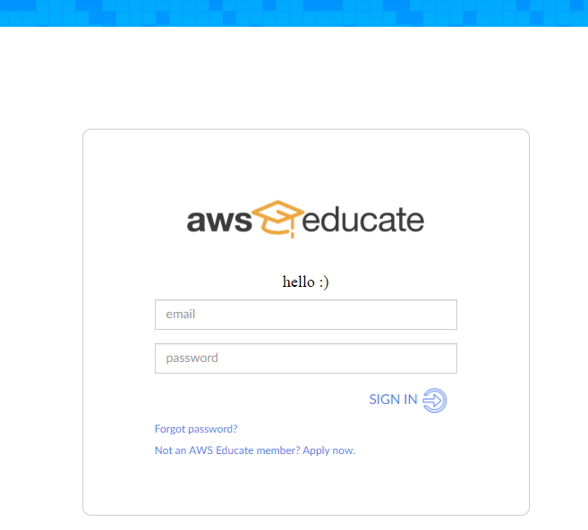
Log in para la cuenta estudiante:
https://www.awseducate.com/signin/SiteLogin

Slide 28
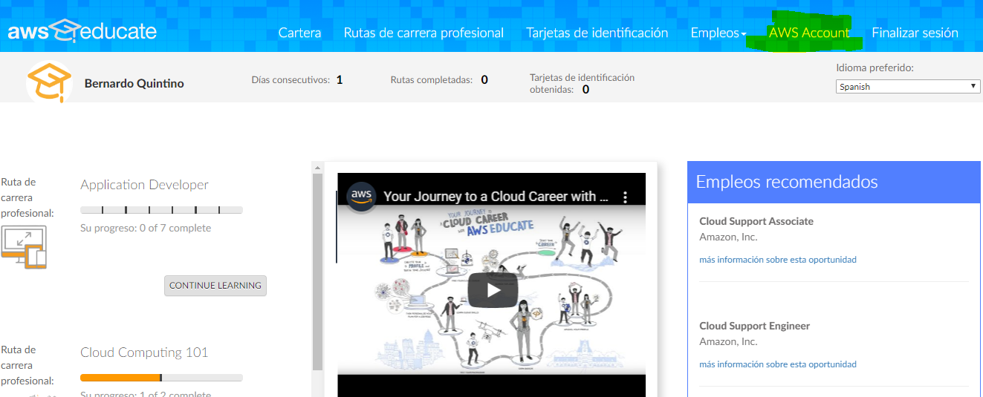
AWS Account
Con tu cuenta se puede acceder a varios recursos y servicios

Slide 29
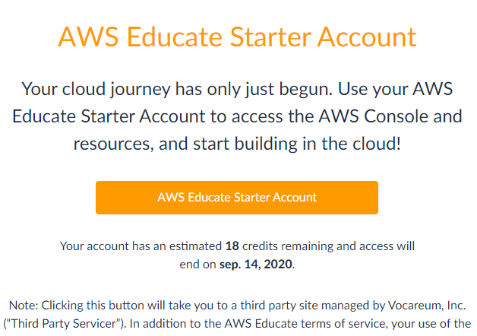
Click en AWS Educate Starter Account
AWS Educate te recuerda el plazo de vencimiento de la cuenta

Slide 30
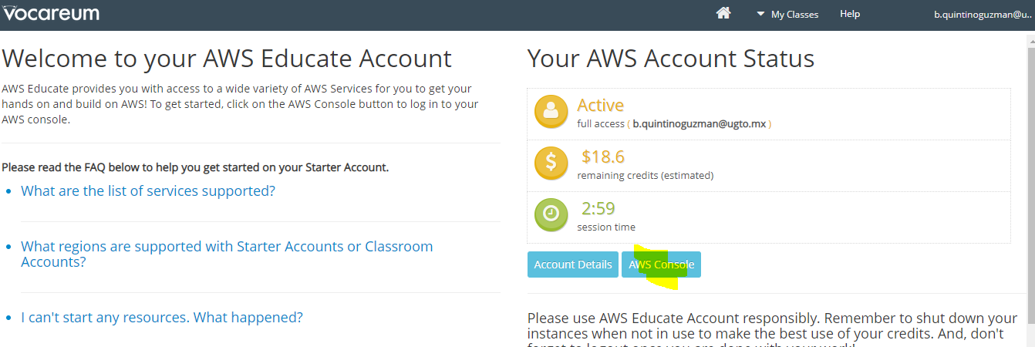
Vocareum
Es un intermediario que ayuda a financiar el proyecto de AWS para estudiantes

Slide 31
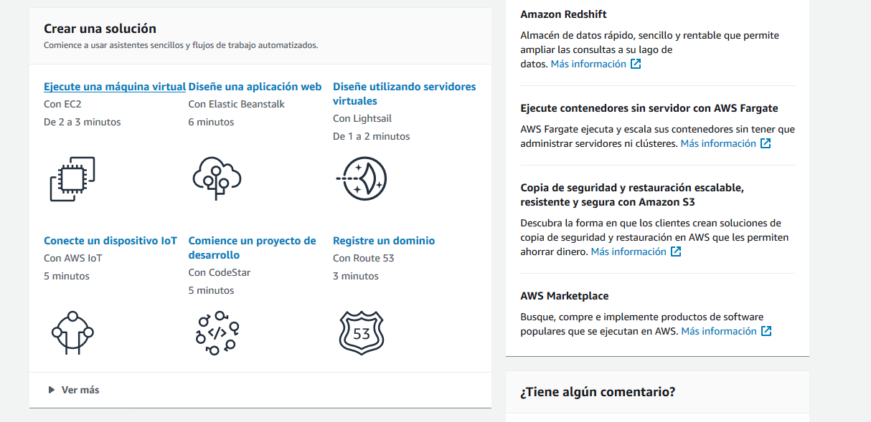
3) Consola de Administración de AWS

Slide 32
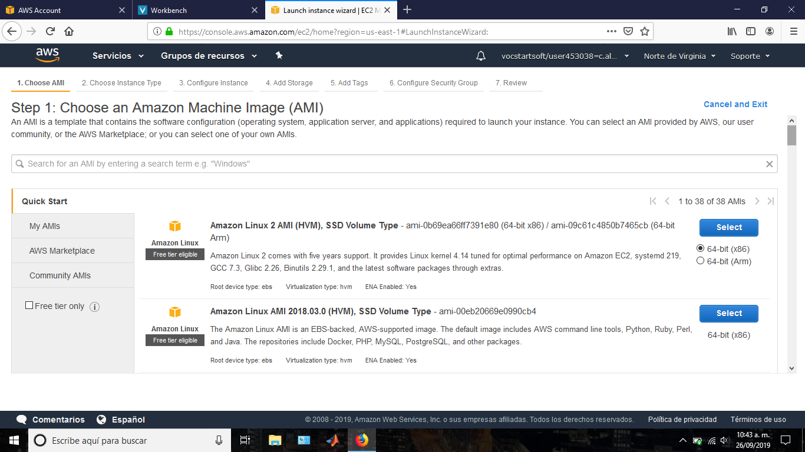
3.1) Sistema Operativo para la instancia

Slide 33
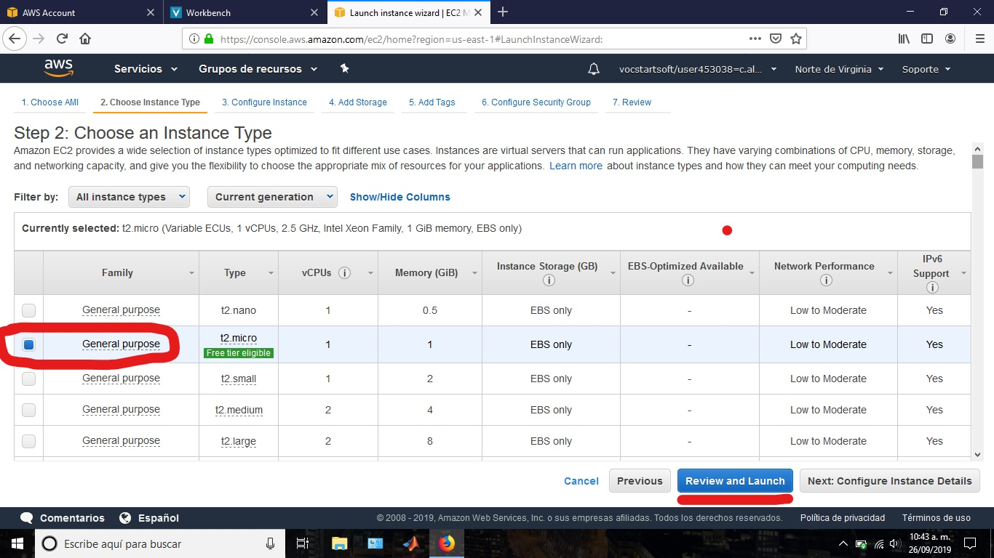
3.2) Tipo de instancia

Slide 34
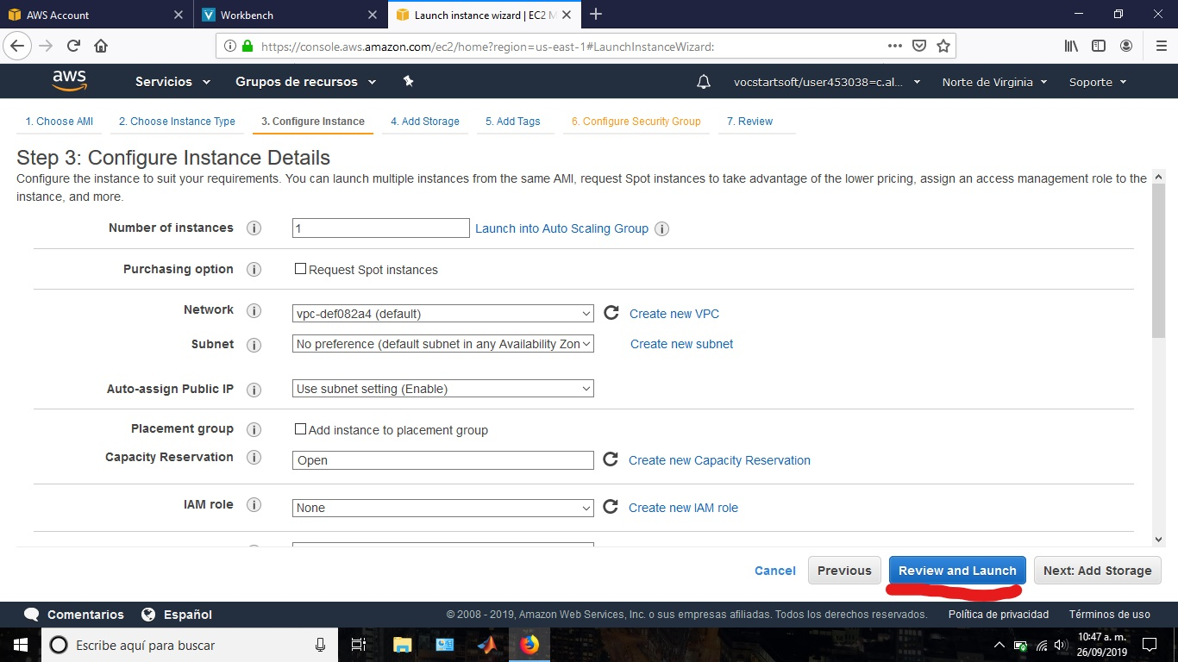
3.3) Características de la instancia

Slide 35
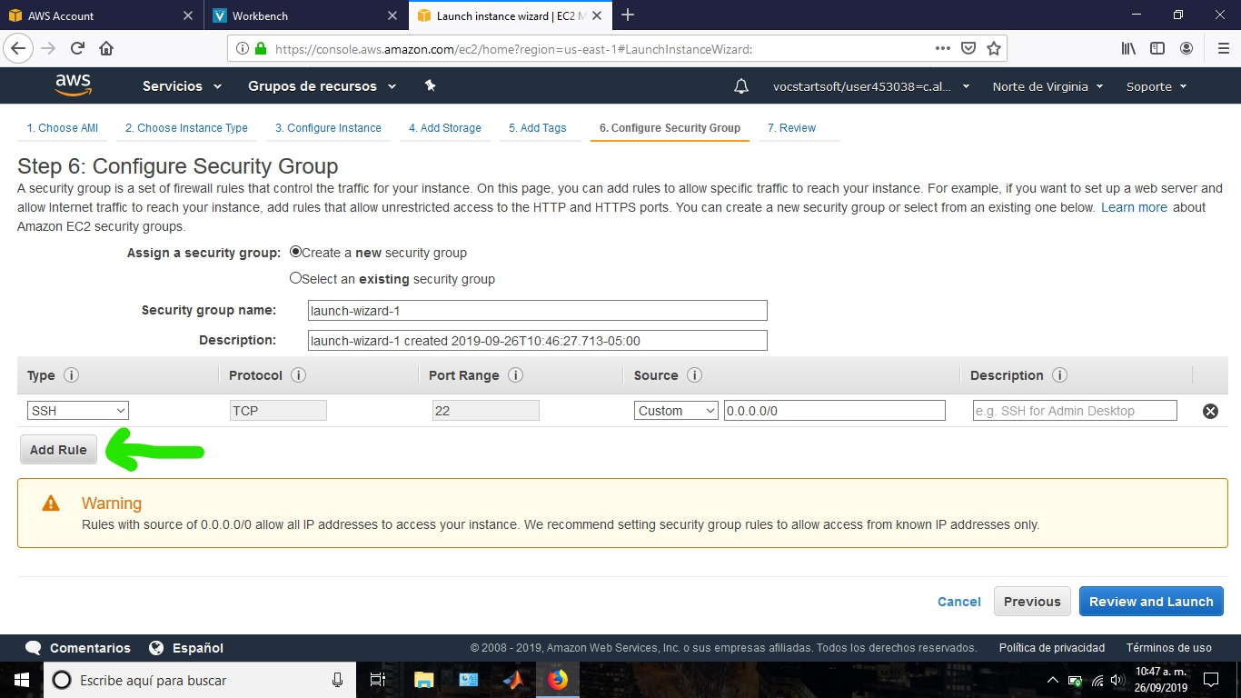
3.4) Configuración de tráfico de la instancia.

Slide 36
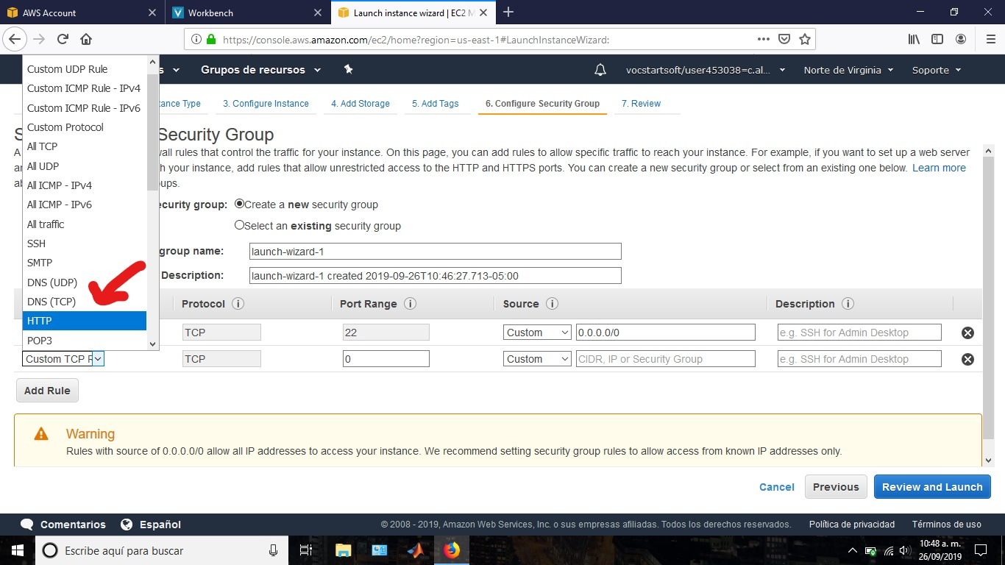
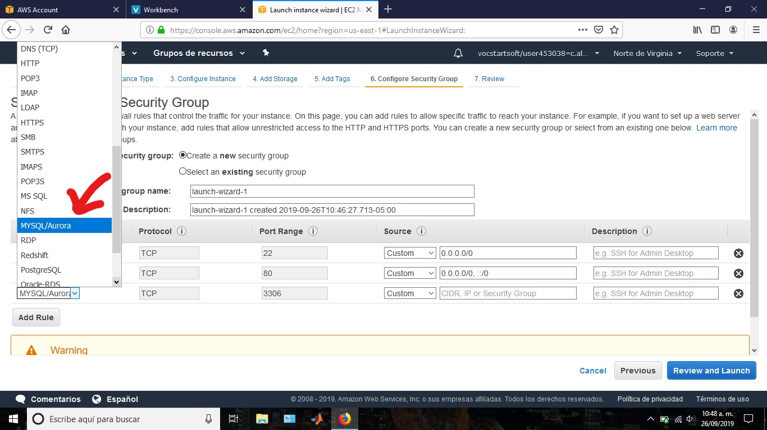
3.4.1) Habilitar MySQL y HTTP

Slide 37
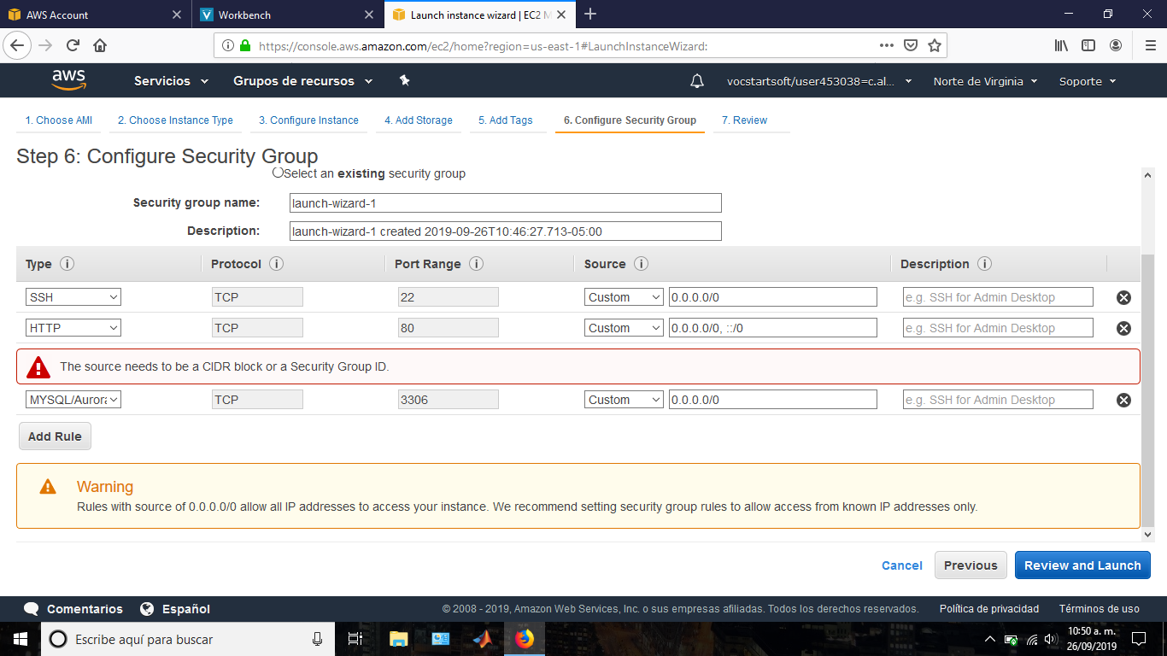
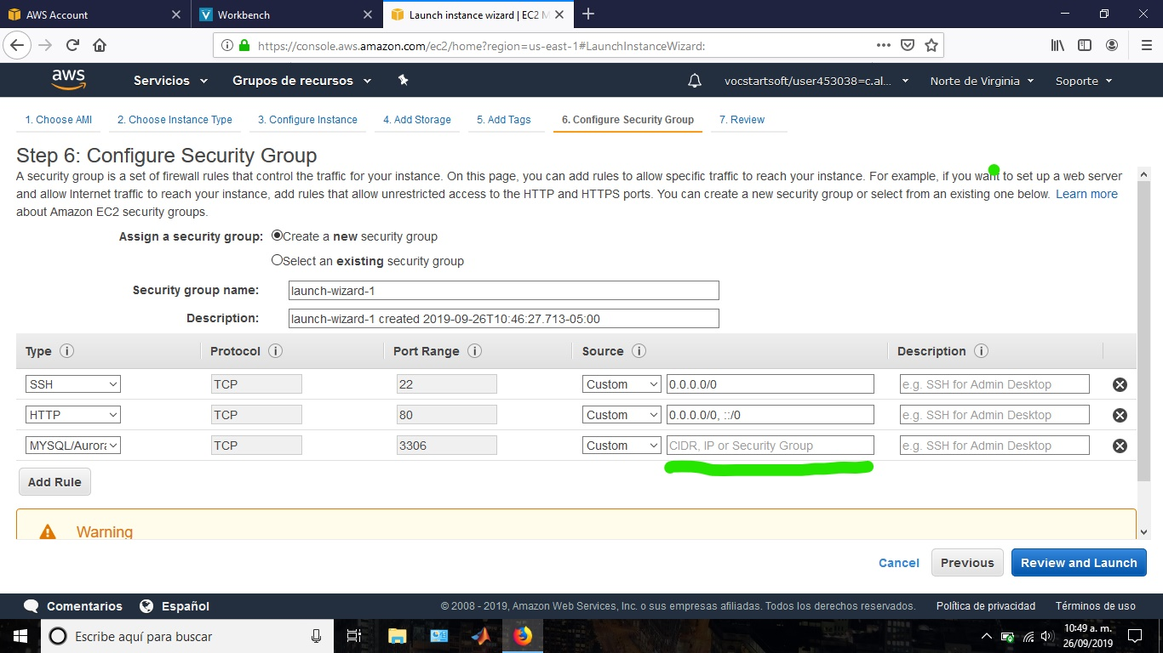
3.4.2) Advertencia

Slide 38
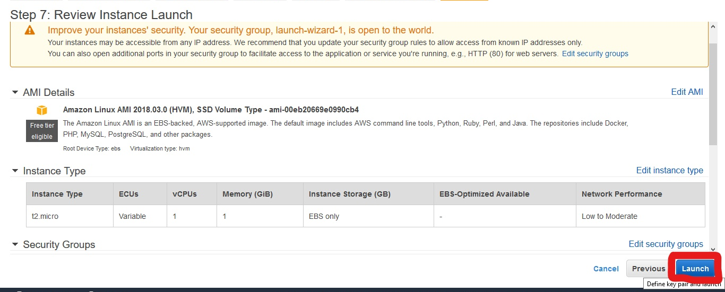
4) Generar llave de acceso

Slide 39
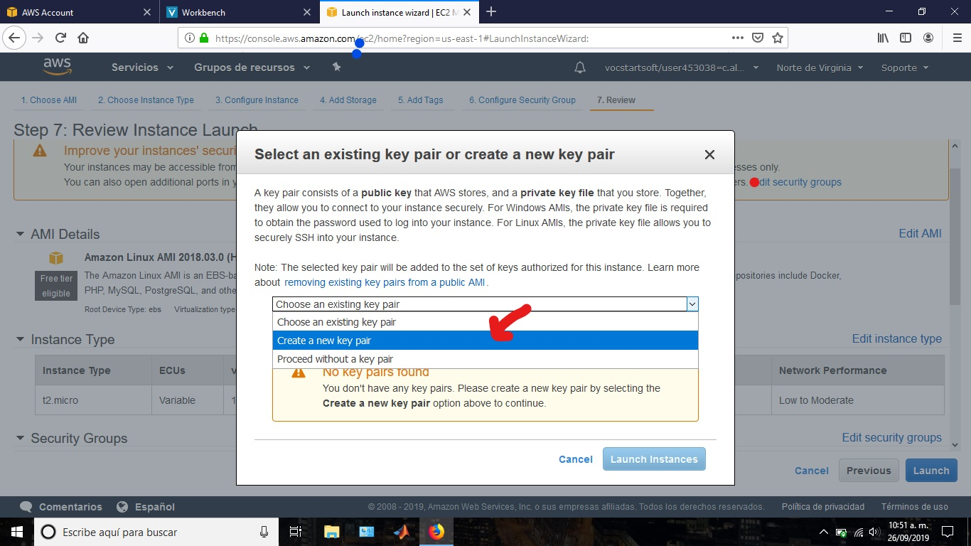
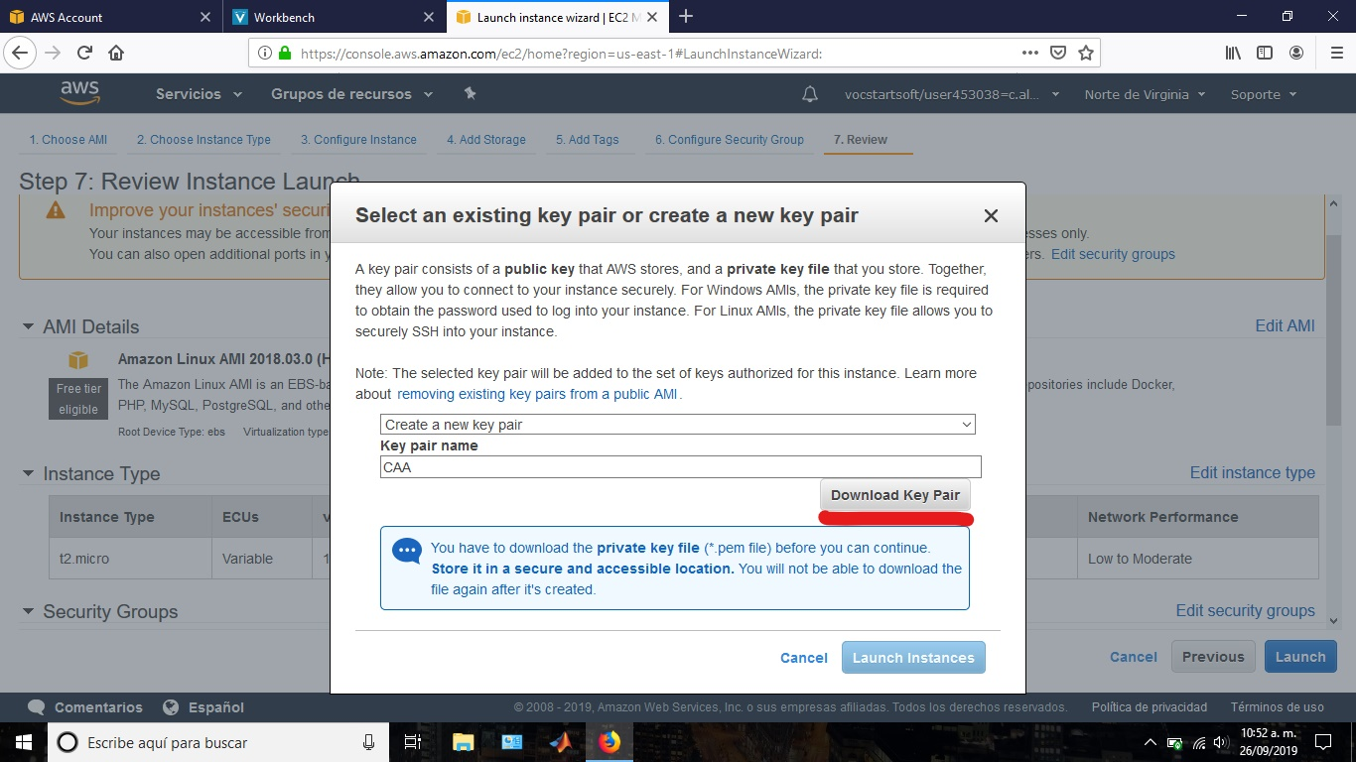

Slide 40
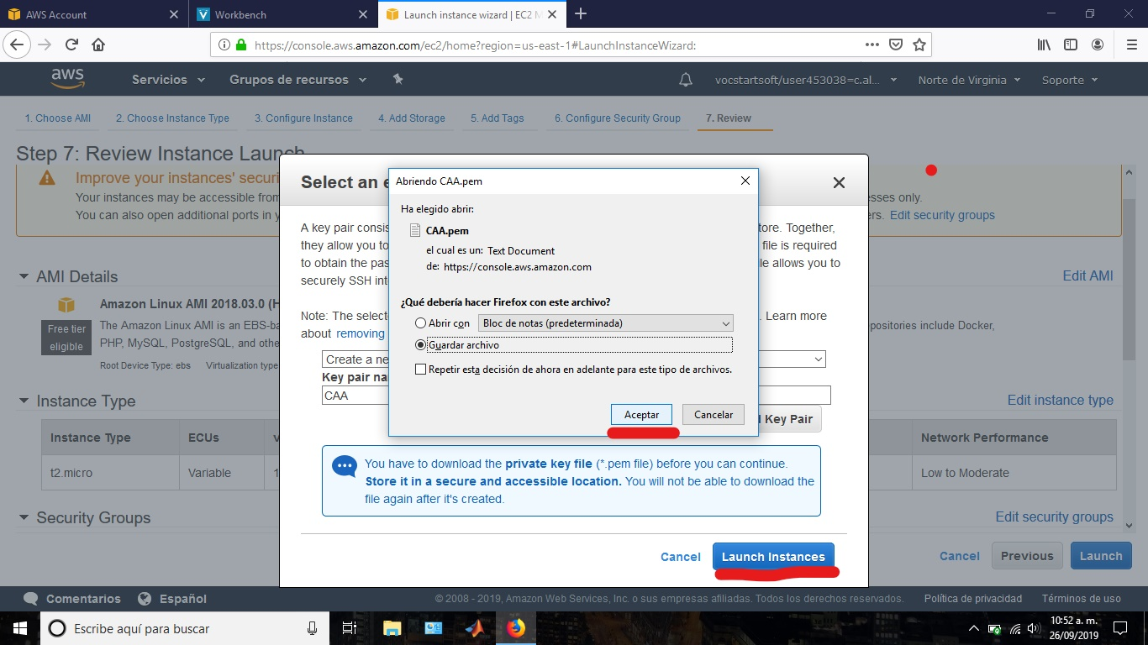
4.1) Guardar llave

Slide 41
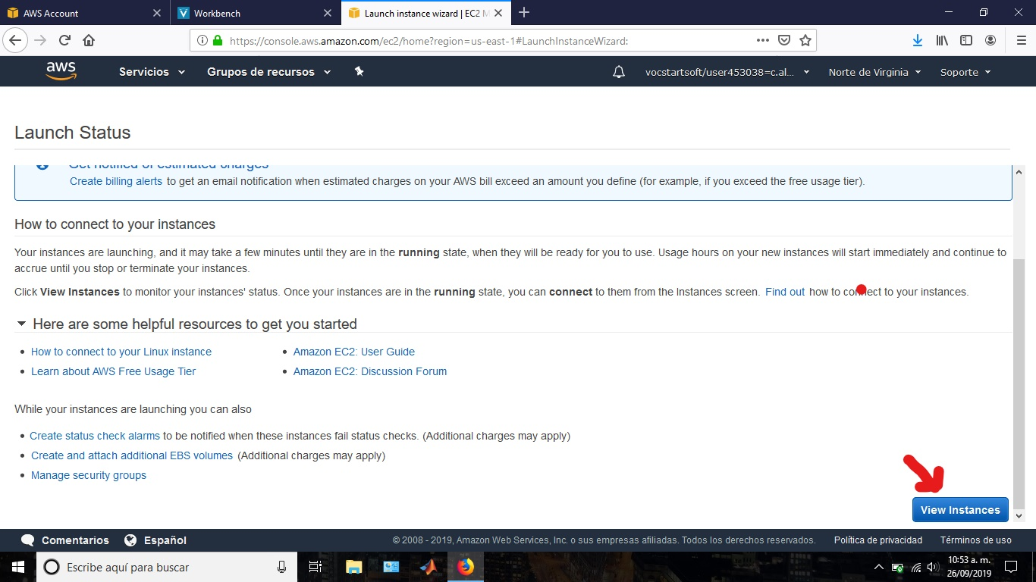
4.2) Lanzar Instancia

Slide 42
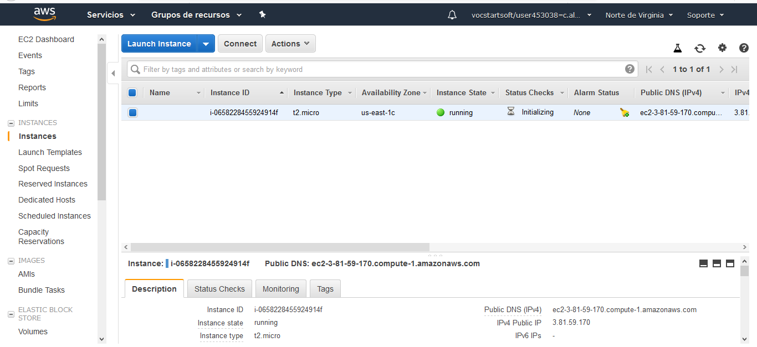
4.3) Instancia

Slide 43
Conexión remota
Para la conexión con la instancia de AWS y su host, se usa la comunicación por ssh.
La conexión se establece mediante el usuario AWS, Ip Publica/DNS publico y Llave.
Se puede usar herramientas como Putty (Windows) para la conexión o en este ejemplo se usara Git bash (Windows/Linux).

Slide 44
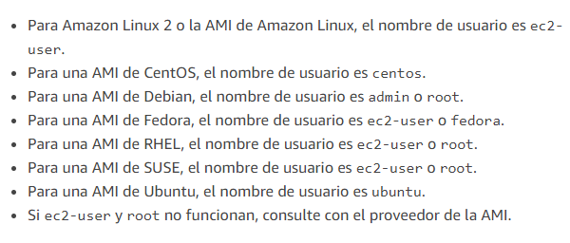
Nota: Usuarios defautl

Slide 45
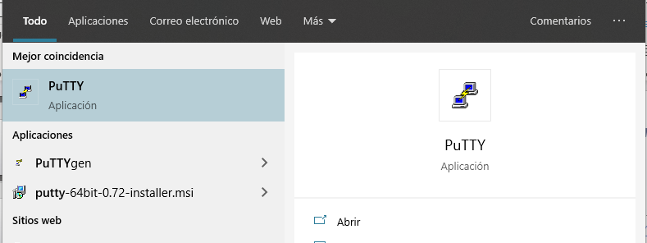
Conexión Putty con Instancia de AWS
Download:
putty -> https://the.earth.li/~sgtatham/putty/latest/w64/putty.exe
puttygen -> https://the.earth.li/~sgtatham/putty/latest/w64/puttygen.exe

Slide 46
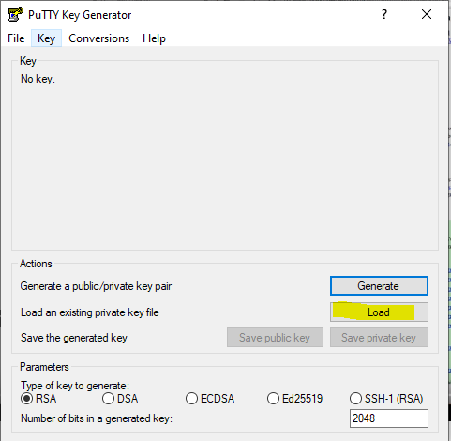
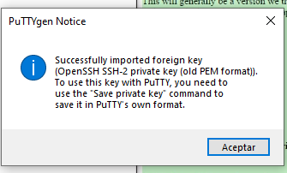
Convertir llave de AWS .pem a .ppk
Es necesario para Arrancar la conexión con putty, correr puttygen.exe

Slide 47
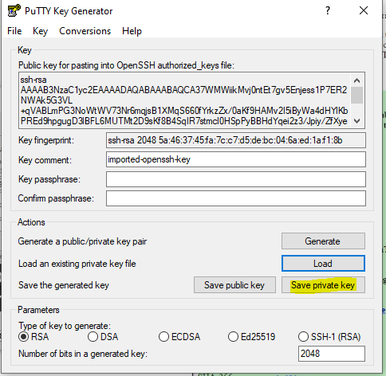
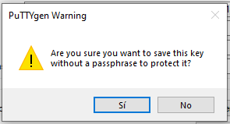
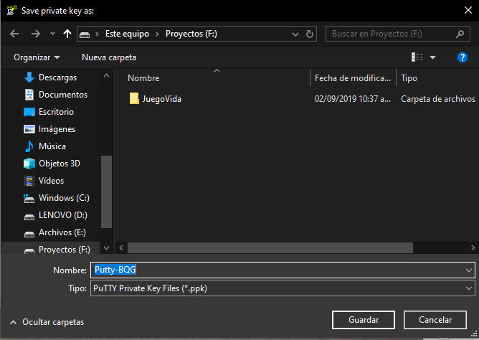
Cargar llave para convertirla

Slide 48
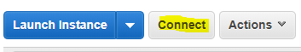
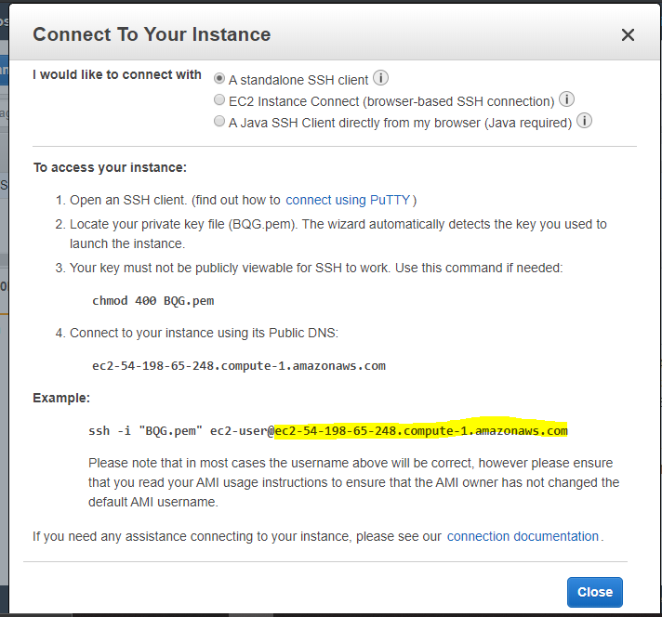
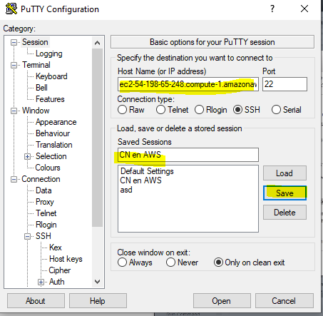
AWS te dice como conectarse
Sesión

Slide 49
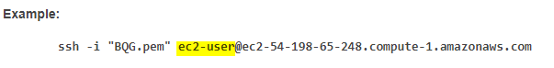
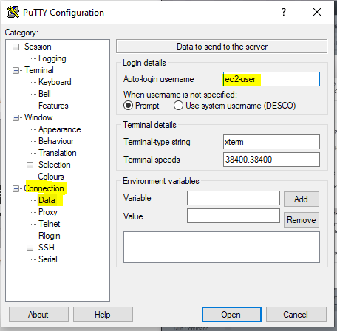

Usuario y cargar nuestra nueva llave

Slide 50

Jalo

Slide 51

Conexión Git Bash con instancia en AWS

Slide 52



Instalar Chocolatey
Set-ExecutionPolicy Bypass -Scope Process -Force; iex ((New-Object System.Net.WebClient).DownloadString('https://chocolatey.org/install.ps1'))

Slide 53
Usamos Chocolatey para instalar git

Slide 54

Datos de la instancia

Slide 55


Ahora si a conectar
(Opcional) hay que dar todos los permisos a la llave
Conexión ssh

Slide 56

Jalo

Slide 57

(Opcional) Agregar nueva regla de puertos
Aquí se puede modificar y agregar los puertos que usaran los servicios en la instancia

Slide 58

Preparativos
sudo yum update -y

Slide 59

Docker sobre una instancia en AWS
Un experiencia mas Pro, mas real y aprendiendo las ultimas tecnologías.
Se puede montar todo un proyecto funcional en la web

Slide 60
Docker
Docker ofrece una software para el montaje de imágenes (SO ligeros) donde se pueden configurar diferentes herramientas como Servidores.
Ahora veremos….
Como crear y configurar dockers
Como subir proyectos en dockers.

Slide 61
Un Contenedor (Docker) es:
Es una instancia de una imagen, en este se pueden montar servicios y usarlos tal cual un host, cualquiera que sea su función.

Slide 62
Docker Starter
Comandos para instalar y configurar Docker
sudo yum install -y docker
sudo service docker start
sudo chkconfig docker on
sudo usermod -a -G docker ec2-user
Importante: Reinicia la conexion

Slide 63


Resultados de los anteriores comandos

Slide 64

Calando Docker con comando run y ps

Slide 65
Ahora ya tienes tu primer Docker corriendo

Slide 66

Git en tu instancia AWS
Una forma de transferencia de archivos

Slide 67

Instalar Git
Sudo yum install –y git

Slide 68

Clonar un repositorio en tu instancia

Slide 69

Cambiar de rama

Slide 70

Crear Docker para apache con php

Slide 71

Listo ya tienes tu servidor web en linea
Pero aun no funcionara el mysqli hasta que se configure, luego lo veremos

Slide 72

Ahora a crear el Docker con BD

Slide 73


Cargar un bd en mysql

Slide 74
Para que puede se pueda acceder remotamente a la bd
Se ocupa modificar el tipo de password a nativa

Slide 75

Conexión php a mysql
Por defecto no esta activo el mysqli en el Docker y sale el error:

Slide 76
Para arreglar el error se le mete los comandos
docker exec -ti hostapache sh
>> docker-php-ext-install mysqli
>> docker-php-ext-enable mysqli
>> apachectl restart

Slide 77

Listo ya tienes lo necesario para hacer un sitio web basico

Slide 78


Agregar mongo como Docker a AWS
Primero avilitar el puerto en SecurityGroups (AWS)

Slide 79


Slide 80

En CMD Windows con mongo
Conexión remota desde la nuestro host hacia la instancia en AWS

